Slide 1
IV РАЗРЕД

Slide 2
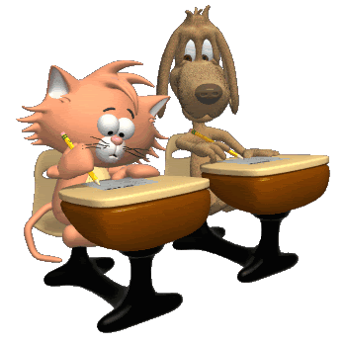
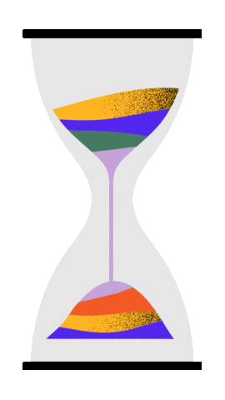

Slide 3
Када размишљамо о времену , онда обично говоримо о ПРОШЛОСТИ, САДАШЊОСТИ и БУДУЋНОСТИ.
Оно о чему говоримо можемо разместити у та три времена.

Slide 4
Ученици слушају занимљиву причу.
Седим у клупи и преписујем са табле.
Када се дешава радња подвучених глаголских облика?
Тим глаголским облицима може да се дода реч САДА:
сада слушају, сада седе, сада преписују.
То су облици садашњег времена или ПРЕЗЕНТА.

Slide 5
Садашње време -ПРЕЗЕНТ
Презент је прост глаголски облик ( састоји се само од главног глагола).
Њиме казујемо радњу која се дешава у тренутку нашег говора.
ЈЕДНИНА | МОЖИНА
ЛИЦЕ | ЗАМЕНИЦА | ГЛАГОЛ | ЛИЦЕ | ЗАМЕНИЦА | ГЛАГОЛ
1. | Ја | пишем | 1. | Ми | пишемо
2. | Ти | пишеш | 2. | Ви | пишете
3. | Он Она Оно | пише | 3. | Они Оне Она | пишу

Slide 6
Милан нам је причао о победи на математичком такмичењу:
„ Нисам имао трему. Пажљиво сам прочитао задатке, све сам их урадио и проверио неколико пута!“
ГЛАГОЛИ: је причао, нисам имао, сам прочитао, сам урадио, сам проверио.
Шта се казује наведеним глаголским облицима?
Како су исказани догађаји у прошлом времену?
То су облици прошлог времена или ПЕРФЕКТА.

Slide 7
Прошло време -Перфекат
Перфекат је сложен глаголски облик
( састоји се од помоћног и главног глагола- сам учио ).
Њиме казујемо радњу која се догодила.
Означава радњу која је вршена или извршена у прошлости.
Градимо га од помоћног глагола јесам и глагола који се мења.

Slide 8
ЈЕДНИНА | ЈЕДНИНА
ЛИЦЕ | ЗАМЕНИЦА | ГЛАГОЛ са дужим обликом помоћног глагола | ЛИЦЕ | ЗАМЕНИЦА | ГЛАГОЛ са краћим обликом помоћног глагола
1. | Ја | јесам трчао | 1. | Ја | сам трчао
2. | Ти | јеси трчао | 2. | Ти | си трчао
3. | Он Она Оно | јесте трчао јесте трчала Јесте трчало | 3. | Он Она Оно | је трчао је трчала Је трчало
МНОЖИНА | МНОЖИНА
ЛИЦЕ | ЗАМЕНИЦА | ГЛАГОЛ са дужим обликом помоћног глагола | ЛИЦЕ | ЗАМЕНИЦА | ГЛАГОЛ са краћим обликом помоћног глагола
1. | Ми | јесмо трчали | 1. | Ми | смо трчали
2. | Ви | јесте трчали | 2. | Ви | сте трчали
3. | Они Оне Она | јесу трчали јесу трчале јесу трчала | 3. | Они Оне Она | су трчали су трчале су трчала

Slide 9
Доћи ће пролеће. Сунце ће пробудити природу. Олистаће дрвеће. Цвеће ће мирисати.
ГЛАГОЛИ: доћи ће, ће пробудити, олистаће, ће мирисати.
Шта се казује наведеним глаголским облицима ?
Како су исказани догађаји у будућем времену ?
То су облици прошлог будућег времена или ФУТУРА.

Slide 10
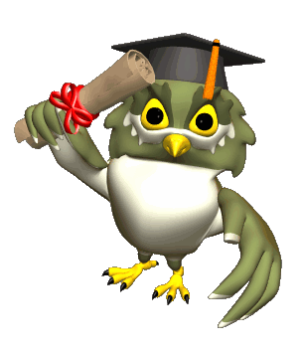
Будуће време -ФУТУР
Футур је сложен глаголски облик који казује радњу која ће се догодити у будућности (после тренутка говора).
Градимо га од помоћног глагола хтети ( хоћу, ћу) и инфинитива (радити) РАДИЋУ – ЋУ РАДИТИ.
ИНФИНИТИВ ИМЕНИУЈЕ РАДЊУ А НЕ КАЗУЈЕ НИ ЛИЦЕ, НИ ВРЕМЕ НИ НАЧИН. ЗАВРШАВА СЕ НА ТИ ИЛИ ЋИ.
Обично странци имају проблем са временима и говоре у инфинитиву.
ЈА ПИСАТИ писмо.☺

Slide 11
ПАЗИ!!!
ЈЕДНИНА
ЛИЦЕ | ЗАМЕНИЦА | ГЛАГОЛ трчати
1. | Ја | ћу трчати- трчаћу
2. | Ти | ћеш трчати- трчаћеш
3. | Он Она Оно | ће трчати-трчаће
Ако се глагол у инфинитиву завршава на -ћи помоћни глагол пишемо одвојено од њега
( -ће ићи, ићи ће
- ће пећи, пећи ће).
МНОЖИНА
ЛИЦЕ | ЗАМЕНИЦА | ГЛАГОЛ
1. | Ми | ћемо трчати- трчаћемо
2. | Ви | ћете трчати-трчаћете
3. | Они Оне Она | ће трчати- трчаће

Slide 12
